Slide 1
算法设计常用思想
3. 动态规划算法 4. 贪心算法

Slide 2
动态规划算法思想
算法名称：DP=Dynamic programming。
1940年代由Richard Bellman提出。
用递归思想解决最优化问题（将一个问题规约为较小规模的同类型问题——子问题）。 但是，算法实现过程中不会递归调用，而是将小规模子问题的解法记录下来（存到一个表中），不断计算更大规模的子问题的解。
两大核心要素
状态描述：对子问题的刻画和定义。
转移方程：问题如何依据子问题的解来求解？
先来看几个例子，再讲解它与递归的联系和区别。

Slide 3
动态规划算法应用举例1
和最大的连续子序列问题
【问题描述】假设输入为一个序列x=(x₁,..,x_{n})。
如果1 ≤ i ≤ j ≤ n， 我们把x_{i},…,x_{j} 叫做x的一个连续子序列。 并且把x_{i}+x_{i+1}+….+x_{j} 叫做 这个连续子序列的和。
问题：和最大的连续子序列，它的和是多少? 换句话说，计算 max{x_{i}+x_{i+1}+….+x_{j} | 1 ≤ i ≤ j ≤ n}。
举例：
序列x为 1 -2 2 -1 1 4 -3 4 -3 2
和最大连续子序列： 2 -1 1 4 -3 4 和为 7
暴力解法：枚举i,j。 复杂度为O(n³)，容易降至O(n²) ☹

Slide 4
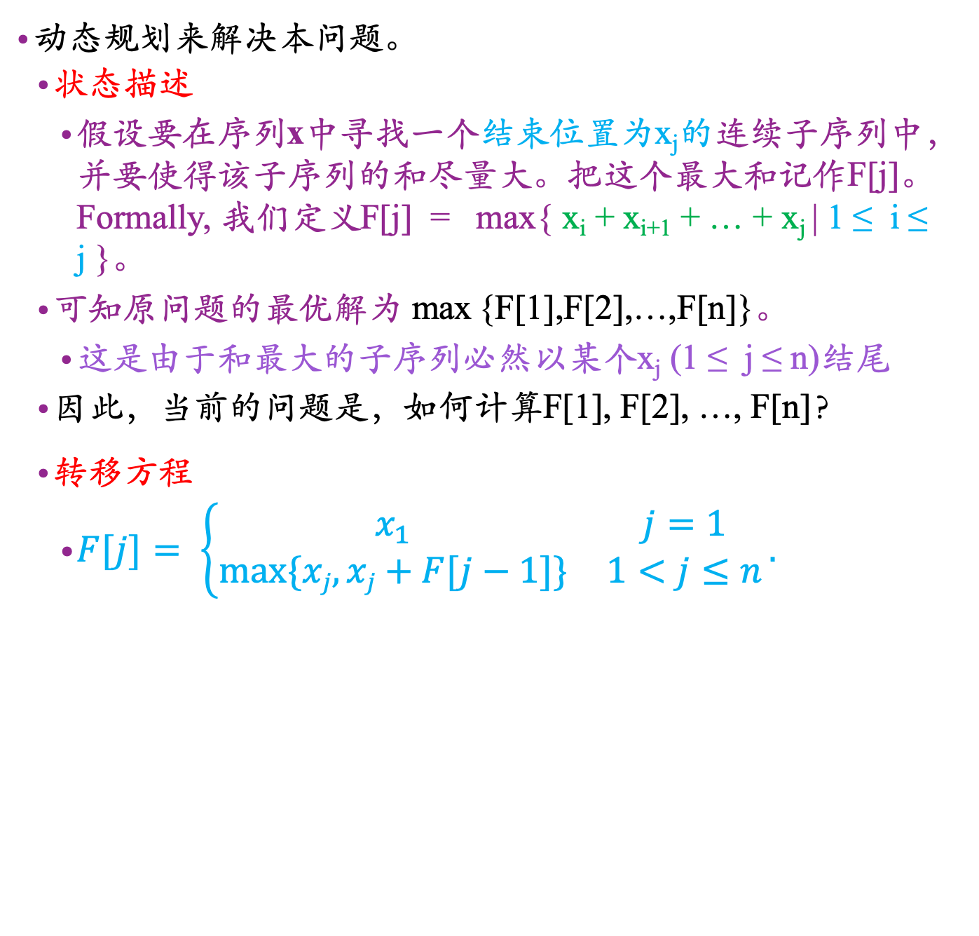
动态规划算法应用举例1(cont.)
动态规划来解决本问题。
状态描述
假设要在序列x中寻找一个结束位置为x_{j}的连续子序列中，并要使得该子序列的和尽量大。把这个最大和记作F[j]。Formally, 我们定义F[j] = max{ x_{i} + x_{i+1} + … + x_{j} | 1 ≤ i ≤ j }。
可知原问题的最优解为 max {F[1],F[2],…,F[n]}。
这是由于和最大的子序列必然以某个x_{j} (1 ≤ j ≤ n)结尾
因此，当前的问题是，如何计算F[1], F[2], …, F[n]？
转移方程
$F[j]= \left\{\begin{matrix}x_{1} & j=1 \\ max⁡\{xj, xj+F[j−1]\} & 1<j≤n\end{matrix}\right..$
边界条件

Slide 5
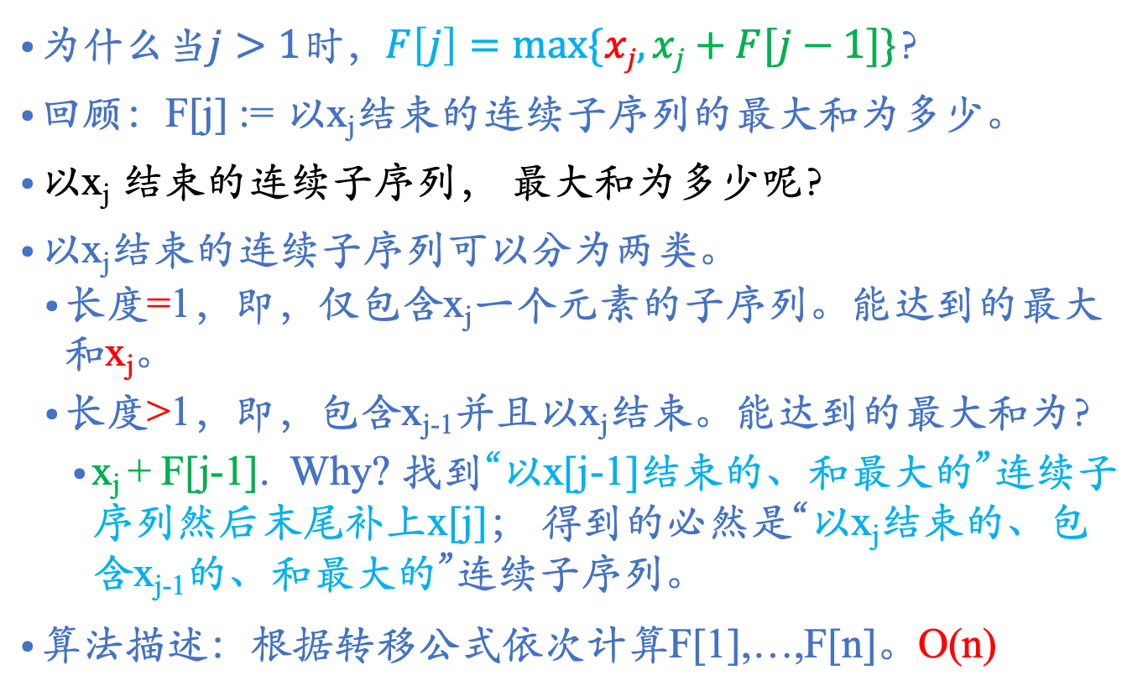
动态规划算法应用举例1(cont.)
为什么当$j>1$时，$F\left[j\right]=max⁡\{xj, xj+F[j−1]\}？$
回顾：F[j] := 以x_{j}结束的连续子序列的最大和为多少。
以x_{j} 结束的连续子序列， 最大和为多少呢？
以x_{j}结束的连续子序列可以分为两类。
长度=1，即，仅包含x_{j}一个元素的子序列。能达到的最大和x_{j}。
长度>1，即，包含x_{j-1}并且以x_{j}结束。能达到的最大和为？
x_{j} + F[j-1]. Why? 找到“以x[j-1]结束的、和最大的”连续子序列然后末尾补上x[j]； 得到的必然是“以x_{j}结束的、包含x_{j-1}的、和最大的”连续子序列。
算法描述：根据转移公式依次计算F[1],…,F[n]。O(n)

Slide 6
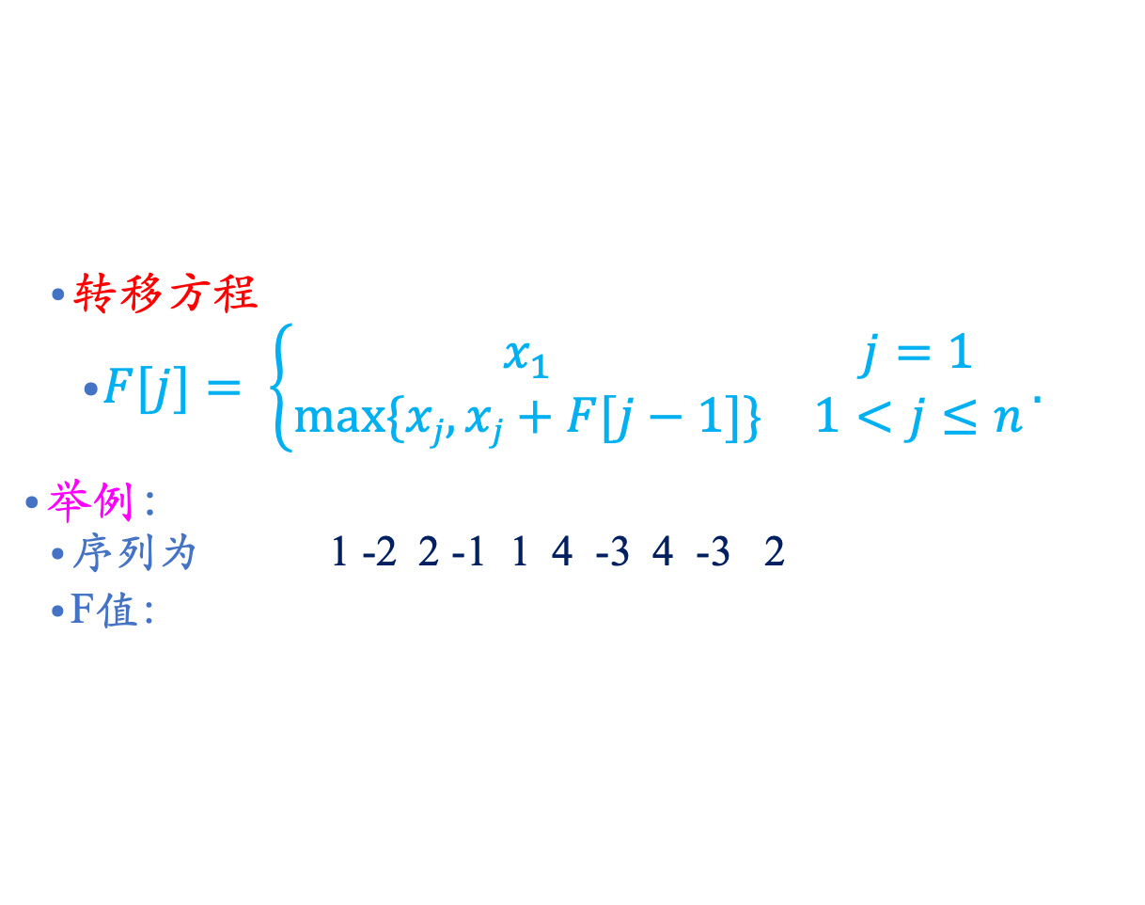
动态规划算法应用举例1(cont.)
转移方程
$F[j]= \left\{\begin{matrix}x_{1} & j=1 \\ max⁡\{xj, xj+F[j−1]\} & 1<j≤n\end{matrix}\right..$
举例：
序列为 1 -2 2 -1 1 4 -3 4 -3 2
F值：
1
-1
2
1
2
6
3
7
4
6

Slide 7
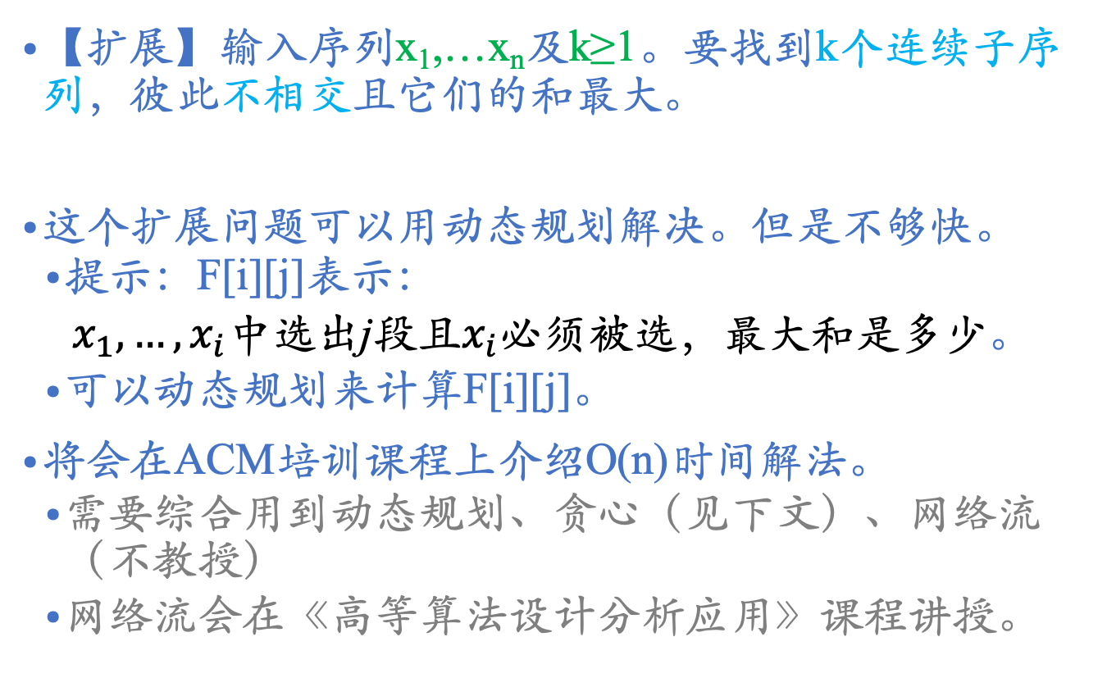
动态规划算法应用举例1 (extend)
【扩展】输入序列x₁,…x_{n}及k≥1。要找到k个连续子序列，彼此不相交且它们的和最大。
这个扩展问题可以用动态规划解决。但是不够快。
提示：F[i][j]表示：
$x_{1},…,x_{i}$中选出j段且$x_{i}$必须被选，最大和是多少。
可以动态规划来计算F[i][j]。
将会在ACM培训课程上介绍O(n)时间解法。
需要综合用到动态规划、贪心（见下文）、网络流（不教授）
网络流会在《高等算法设计分析应用》课程讲授。
Notes:
F[i][j]=

Slide 8
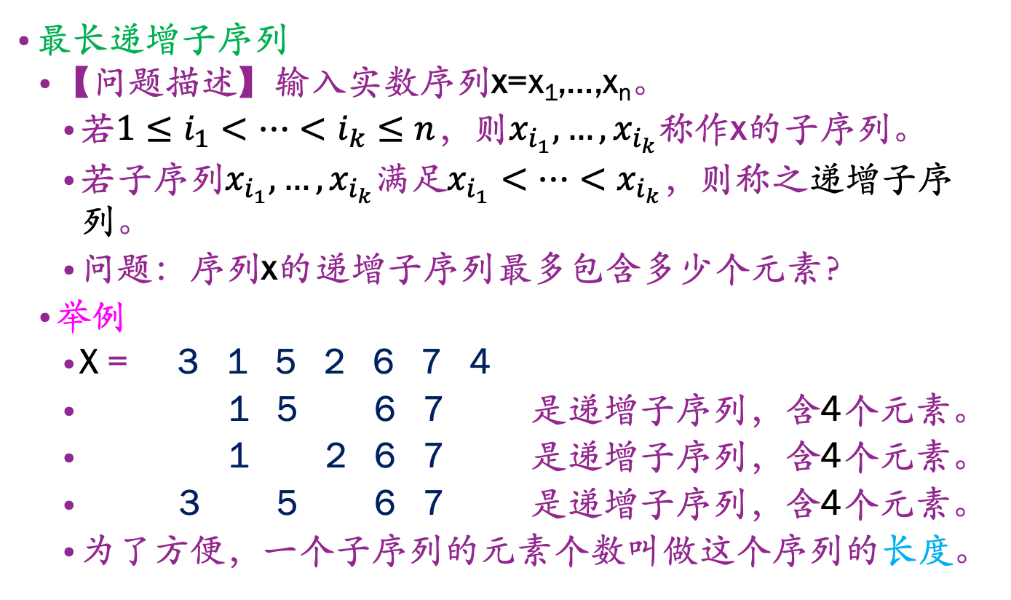
动态规划算法应用举例2
最长递增子序列
【问题描述】输入实数序列x=x₁,…,x_{n}。
若$1≤i_{1}<…<i_{k}≤n$，则$x_{i_{1}},…,x_{i_{k}}称作$x的子序列。
若子序列$x_{i_{1}},…,x_{i_{k}}$满足$x_{i_{1}}<…<x_{i_{k}}$，则称之递增子序列。
问题：序列x的递增子序列最多包含多少个元素？
举例
X = 3 1 5 2 6 7 4
3 1 5 2 6 7 4 是递增子序列，含4个元素。
3 1 5 2 6 7 4 是递增子序列，含4个元素。
3 1 5 2 6 7 4 是递增子序列，含4个元素。
为了方便，一个子序列的元素个数叫做这个序列的长度。

Slide 9
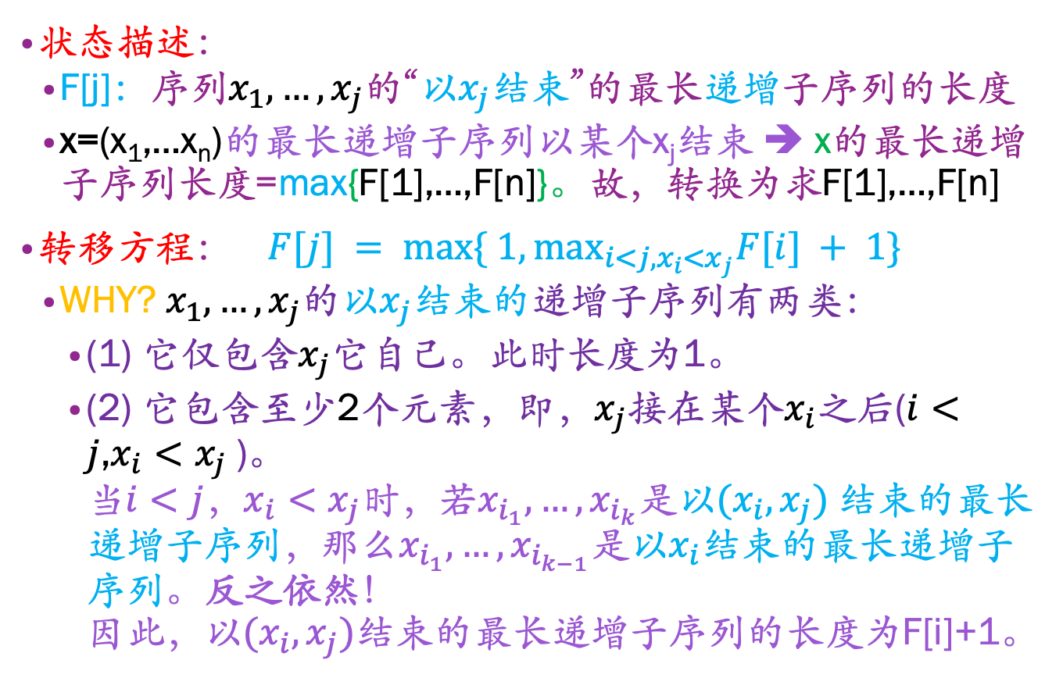
动态规划算法应用举例2(cont.)
状态描述：
F[j]：序列$x_{1},…,x_{j}$的“以$x_{j}$结束”的最长递增子序列的长度
x=(x₁,…x_{n})的最长递增子序列以某个x_{j}结束 ➔ x的最长递增子序列长度=max{F[1],…,F[n]}。故，转换为求F[1],…,F[n]
转移方程：$F[j] = max⁡\{ 1,\max_{i<j,x_{i}<x_{j}}F[i] + 1\}$
WHY? $x_{1},…,x_{j}$的以$x_{j}$结束的递增子序列有两类：
(1) 它仅包含$x_{j}$它自己。此时长度为1。
(2) 它包含至少2个元素，即，$x_{j}$接在某个$x_{i}$之后($i<j$,$x_{i}<x_{j}$)。 当$i<j$，$x_{i}<x_{j}$时，若$x_{i_{1}},…,x_{i_{k}}$是以$(x_{i},x_{j})$结束的最长递增子序列，那么$x_{i_{1}},…,x_{i_{k−1}}$是以$x_{i}$结束的最长递增子序列。反之依然！ 因此，以$(x_{i},x_{j})$结束的最长递增子序列的长度为F[i]+1。

Slide 10
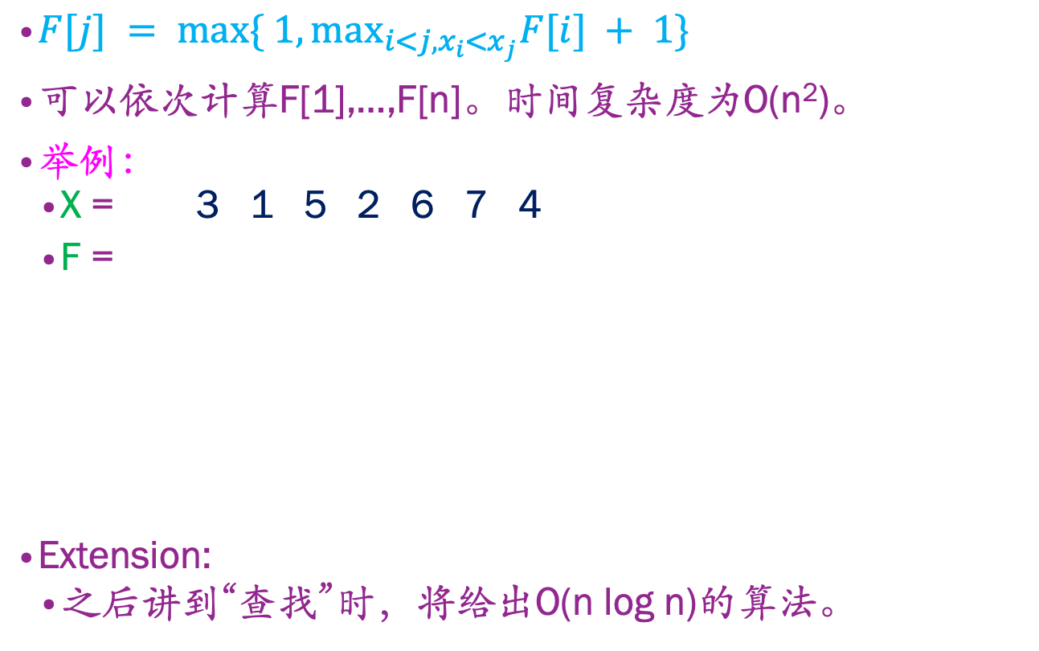
动态规划算法应用举例2(cont.)
$F[j] = max⁡\{ 1,\max_{i<j,x_{i}<x_{j}}F[i] + 1\}$
可以依次计算F[1],…,F[n]。时间复杂度为O(n²)。
举例：
X = 3 1 5 2 6 7 4
F =
Extension:
之后讲到“查找”时，将给出O(n log n)的算法。
1
1
2
max{F[1],F[2]}+1=2
2
max{F[2]}+1=2
3
max{F[1],F[2],F[3],F[4]}+1=3
4
max{F[1],F[2],F[3],F[4],F[5]}+1=4
3
max{F[1],F[2],F[4]}+1=3

Slide 11
原问题和DP解决的问题有区别
 | 原问题 | DP解的子问题
例1 | x₁…x_{n}的最大和连续子序列。 | x₁…x_{j}的最大和连续子序列，要求以x_{j}结束。
例2 | x₁…x_{n}的最长单增子序列 | x₁…x_{j}的最长单增子序列， 要求以x_{j}结束。
WHY？x₁…x_{j}的最大和连续子序列无法从x₁…x_{j-1}的最大和连续子序列求出。
需要加上约束才能给出递推关系（转移方程）。

Slide 12
动态规划算法应用举例3
最优矩阵乘法
【问题描述】给定m₀,…m_{n}。
假定有n个矩阵A₁,…,A_{n}，其中A_{i}的尺寸为m_{i-1}×m_{i}。
问题：根据这n个矩阵的尺寸，设计一个计算顺序去计算A₁*…*A_{n}，使得总的计算量最小。
举例：
n=3,m=(3,4,5,3)。A₁,…,A₃分别是3*4,4*5,5*3的。
如果按(A₁*A₂)*A₃计算，运算量为3*4*5 + 3*5*3 =105。
如果按A₁*(A₂*A₃)计算，运算量为4*5*3 + 3*4*3 =96。
通过以上这个例子，我们能够发现：不同的计算顺序计算量不同。

Slide 13
动态规划算法应用举例3(cont.)
对计算顺序的理解
假设有6个矩阵。A₁,…,A₆。
每一次我们能选择相邻的两个矩阵A_{i},A_{i+1}，将它们乘起来。
计算顺序可以用二叉树表示：
A₁
A₂
A₃
A₄
A₅
A₆
A₁
A₂
A₃
A₄
A₅
A₆
(((((A1*A2)*A3)*A4)*A5)*A6)
计算量：m₀m₁m₂ + m₀m₂m₃ +
m₀m₃m₄ + m₀m₄m₅ + m₀m₅m₆
(((A1*A2)*A3)*(A4*(A5*A6)))
计算量：m₀m₁m₂ + m₀m₂m₃ +
m₄m₅m₆ + m₃m₄m₆ + m₀m₃m₆

Slide 14

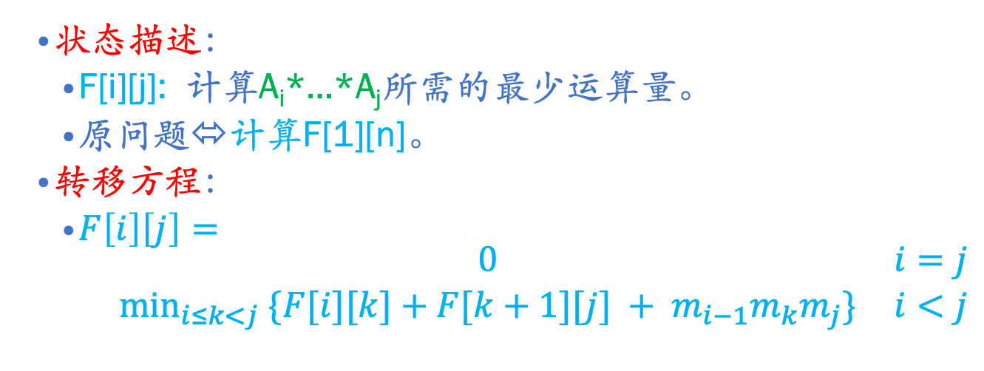
动态规划算法应用举例3(cont.)
状态描述：
F[i][j]: 计算A_{i}*…*A_{j}所需的最少运算量。
原问题⬄计算F[1][n]。
转移方程：
$F\left[i\right]\left[j\right]= \begin{matrix}0 & i=j \\ \min_{i≤k<j} \{F[i][k]+F[k+1][j] + m_{i−1}m_{k}m_{j}\} & i<j\end{matrix}$
边界条件
A_{i}
A_{i+1}
…
A_{j}
A_{i}
A_{i+1}
A_{i+2}
…
A_{j}
A_{i}
A_{i+2}
A_{i+3}
A_{j}
A_{i}
A_{i+2}
A_{i+3}
A_{j}
k
k
k+1
k
k+1
k+1
k+1
k
计算A_{i}*…A_{j}的任何顺序可以表示为：
计算A_{i}*…* A_{k}及 A_{k+1}*…* A_{j ，}然后计算 (A_{i}*…* A_{k}) * (A_{k+1} *…* A_{j})，其中i≤k<j。这种顺序的计算量至少为$F[i][k]+F[k+1][j] + m_{i−1}m_{k}m_{j}$

Slide 15
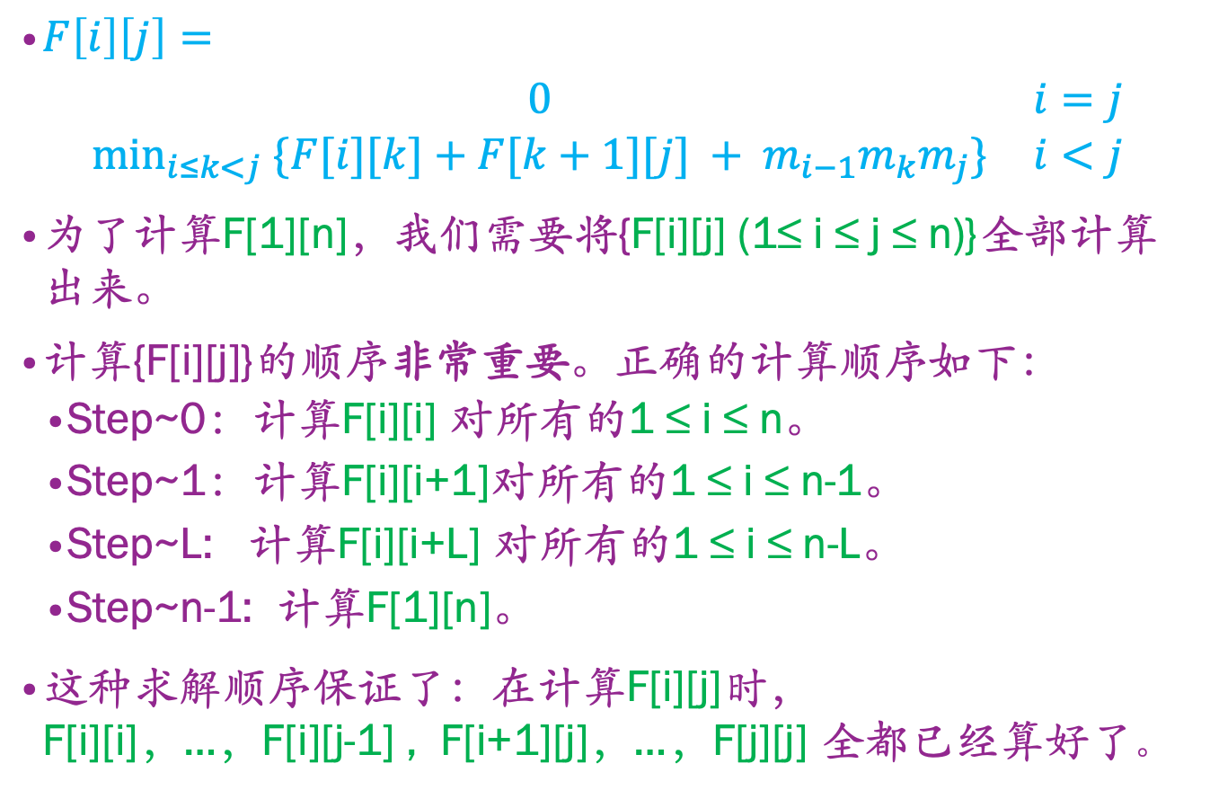
动态规划算法应用举例3(cont.)
$F\left[i\right]\left[j\right]= \begin{matrix}0 & i=j \\ \min_{i≤k<j} \{F[i][k]+F[k+1][j] + m_{i−1}m_{k}m_{j}\} & i<j\end{matrix}$
为了计算F[1][n]，我们需要将{F[i][j] (1≤ i ≤ j ≤ n)}全部计算出来。
计算{F[i][j]}的顺序非常重要。正确的计算顺序如下：
Step~0：计算F[i][i] 对所有的1 ≤ i ≤ n。
Step~1：计算F[i][i+1]对所有的1 ≤ i ≤ n-1。
Step~L: 计算F[i][i+L] 对所有的1 ≤ i ≤ n-L。
Step~n-1: 计算F[1][n]。
这种求解顺序保证了：在计算F[i][j]时， F[i][i]，…，F[i][j-1] , F[i+1][j]，…，F[j][j] 全都已经算好了。
i\j | 1 | 2 | 3 | 4
1 | 0 | 1 | 2 | 3
2 |  | 0 | 1 | 2
3 |  |  | 0 | 1
4 |  |  |  | 0

Slide 16
动态规划算法应用举例3(cont.)
正确的求解顺序：
for (int L=0; L<n; L++)
for (int i = 1; i+L <= n; i++)
Compute F[i][i+L]。
错误的求解顺序：
for (int i=1; i<=n; i++)
for (int j = i; j <= n; j++)
Compute F[i][j]。
计算F[1][n]举例：
n=3,m=(3,4,5,3)。
F[1,3] = min{
F[1][1]+F[2][3] + 3*4*3,
F[1][2]+F[3][3] + 3*5*3
} = min {60+36, 60+45}
= 96
i\j | 1 | 2 | 3
1
2
3
F=0
60
96
F=0
60
F=0

Slide 17
递归与DP的区别
如果采用递归方法计算F[1][4]
会有许多F[i][j]被重复计算。
F[1,4]
F[1,3]
F[2,4]
…
F[1,2]
F[1,1]
F[2,3]
F[3,3]
F[2,3]
F[4,4]
F[3,4]
F[2,2]
F[1,1]
F[2,2]
F[2,2]
F[3,3]
F[2,2]
F[3,3]
F[3,3]
F[4,4]
动态规划只需计算依次F[i][j]，对每个(i,j)
从这种角度来说，DP改进了暴力递归的算法。

Slide 18
动态规划算法的总结
难点：如何定义好子问题？
更大规模的问题需要能够小规模的问题的解求出。
有时并不容易看出问题可以动态规划来解决。
参见本ppt的课后练习“摔鸡蛋”。
动态规划经常被运用与记数。
https://en.wikipedia.org/wiki/Dynamic_programming
在网络平台上找一些动态规划的习题：
https://leetcode.com/
https://www.luogu.com.cn/problem/list

Slide 20
贪心算法思想
定义：follows the problem-solving heuristic of making the locally optimal choice at each stage
按照启发式策略，在每阶段做局部最优的选择。
特征：'short sighted’ + 'non-recoverable’
要做决策时采取当前这一步最优的决策——“短视”。一旦做出决策不能改变。
未必能找到全局最优解。
但对某些问题，可以设计贪心算法找到全局最优解。
优点： 简洁效率高 & 常常能得到很好的近似解

Slide 21
贪心算法举例1
最大订单问题
【问题描述】假设酒店有n个订单，每个订单用(s_{i},t_{i})描述，表示说客人想在第s_{i}天入住，第t_{i}天退房。 假设酒店只有1间客房。问最多能接受多少订单？
算法1：不断地挑选订单，每次挑长度最短的订单。

Slide 22
贪心算法举例1 (continue)
算法2：不断的挑选订单，
每次挑结束日期最早的订单。
正确性证明
设t_{a}最小。假设订单a未接受。
假设接受订单中最早结束的订单为b。
去掉订单b，加入订单a，仍然是最优的。
也就是说，必然存在一个最优解，它接受了订单a。
拓展知识
问题背景：区间图的最大独立集 (Maximum Independent set)。
多余1间客房呢？（将在ACM/ICPC培训课上讨论）

Slide 23
贪心算法举例2
任务安排问题
【问题描述】有n个任务1~n。假设：
同一个时间单位你只能处理一项任务；
任务i只能在时刻 r_{i} 后开始处理。 （r₁,…r_{n}是给定的）
任务i需要 p_{i}个时间单位才能完成。（p₁,…,p_{n}是给定的）
一个任务可分成多次处理（可停下来等之后继续处理）。
设计方案使得∑t_{i}最小，t_{i}为任务i被完成的时刻。
1
2
3
4
5
1
5
7
9
方案A：t₁+t₂+t₃=5+7+9=21
1
2
4
6
9
方案B：t₁+t₂+t₃=9+4+6=19
r₁=1,r₂=2,r₃=3
p₁=4,p₂=2,p₃=2
方案B策略：总是挑选最快完成的任务处理。

Slide 24
贪心算法举例2 (continue)
贪心：总是挑选最快完成的任务处理。
当有多个任务要处理，挑剩余工作量最小的。（若有多个任务的剩余工作量都最小的，任选其一）
证明
Notation：若S是一个任务处理方案。 记Cost(S)为所有任务完成时间之和。
假设S_{G}是按贪心规则找到的某个任务处理方案。
设S₀是任何一个任务处理方案。 我们将会证明 Cost(S_{G}) ≤ Cost(S₀)
（这表明S_{G}好过任何其他任务处理方案。）

Slide 25
贪心算法举例2 (continue)
Cost(S_{G}) ≤ Cost(S₀)
不妨假设在r时刻以前，两个方案是完全相同的，但是在r时刻~r+1时刻，S_{G}与S₀出现了差异。不妨设此单位时间内 S_{G}选择的是i而S₀选择的是j(≠i)（i的剩余量≤ j的剩余量）
S_{G}
i
i
j
j
j
调整S₀为S_{1。}r时刻后 原来安排i+j的那些时间:先安排i后安排j
容易知道：Cost(S₁) ≤ Cost(S₀)
如果S₁=S_{G}，那么得证。
否则，从S₁按同样方法调整为S₂。依次类推。必然得到S_{k}=S_{G}。而且 Cost(S_{k}) ≤ … ≤ cost(S₁) ≤ Cost(S₀)
r
S₀
j
j
i
j
i
r
S₁
i
i
j
j
j
r
此贪心算法具体的实现细节和复杂度分析留作课后思考。

Slide 26
Exchange Argument 的更多例子
排序不等式
【问题描述】输入正数x₁,..,x_{n}和y₁,..,y_{n}。假设我们要将他们两两相乘再相加（x_{i}与某个y_{j}相乘）
如何设计方案才能使n个乘积之和最大？
如何设计方案才能使n个乘积之和最小？
举例：
x₁
1
4
y₁
1
4
1
4
x₂
2
6
y₂
2
6
2
6
x₃
5
3
y₃
5
3
5
3
1*4+2*6+5*3=31
5*6+2*4+1*3=41

Slide 27
Exchange Argument 的更多例子
不妨假设x₁ ≥ x₂ ≥ … ≥ x_{n}， y₁ ≥ y₂ ≥ … ≥ y_{n}
THM: 乘积之和的最大值为x₁·y₁+x₂·y₂+…x_{n}·y_{n}
证明：考虑任何一种方案，其中某个x_{i}不是乘以y_{i}的。
x₁
y₁
x₁
y₁
∆= (x₃ y₃+x₄ y₅)-(x₃ y₅+x₄ y₃)
= x₃ (y₃ - y₅)+x₄ (y₅ - y₃)
= (x₃ - x₄) (y₃ - y₅) ≥ 0
(1) 经过调整后，乘积之和不下降。(2) 调整完成后，对所有i：x_{i}与y_{i}相乘。
x₂
y₂
x₂
y₂
x₃
y₃
x₃
y₃
x₄
y₄
x₄
y₄
x₅
y₅
x₅
y₅
问题背景： Rearrangement Inequality （wikipedia)。

Slide 28
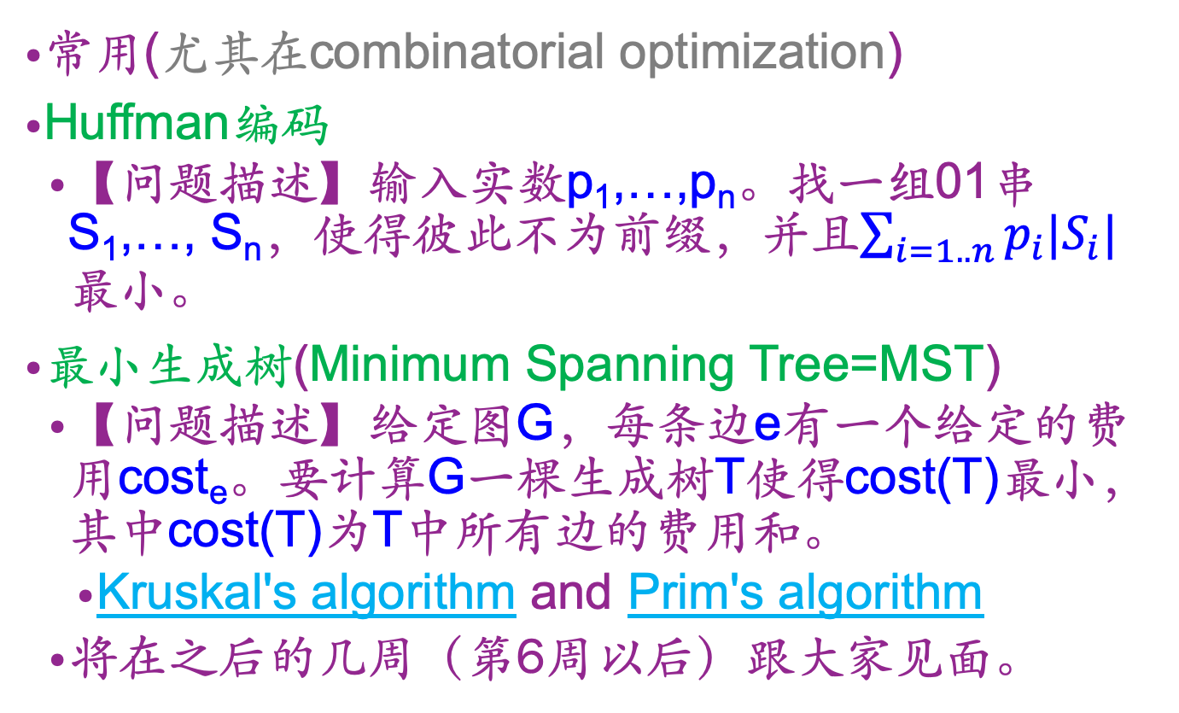
贪心算法更多例子（预告）
常用(尤其在combinatorial optimization)
Huffman编码
【问题描述】输入实数p₁,…,p_{n}。找一组01串S₁,…, S_{n}，使得彼此不为前缀，并且$\sum_{i=1..n}{p_{i}|S_{i}|}最小$。
最小生成树(Minimum Spanning Tree=MST)
【问题描述】给定图G，每条边e有一个给定的费用cost_{e}。要计算G一棵生成树T使得cost(T)最小，其中cost(T)为T中所有边的费用和。
Kruskal's algorithm and Prim's algorithm
将在之后的几周（第6周以后）跟大家见面。

Slide 29
其他常见算法思想
Incremental Algorithm
例：Graham-Scan:从CH(P_{k-1})到CH(P_{k})。
例：最小圆问题
【问题描述】找半径最小的圆覆输入的n个点。
解法：感兴趣的同学可以去阅读 <Computational Geometry: Algorithms and Applications> 3rd edition 4.7节 Smallest Enclosing Discs
还有许多别的思想，在“高等算法设计分析应用”课程讲授。

Slide 31
课后习题：摔鸡蛋(egg dropping)
【问题描述】有n层楼和m个无区别的鸡蛋。
已知存在整数x (0 ≤ x ≤ n) 使得： 鸡蛋在第x层或更低楼层摔下去不会碎；而在x+1层或更高层摔下去会碎。但x是未知的。
(注：x=0表示在所有楼层摔下去鸡蛋都会碎）
你需要通过若干次实验来确定x为多少。
可进行的实验：把某个鸡蛋从某层摔下去。结果：碎 / 没碎
若在第y层实验没碎，那么x ≥ y。
若在第y层实验碎了，那么x<y。
如果鸡蛋没碎，它可以继续使用。否则不行。
给定n和m。请你设计实验方案测出x。该方案所需要的实验次数在最坏情况下最小。
会碎
会碎
会碎
会碎
不会碎
不会碎
不会碎
不会碎
不会碎
不会碎
不会碎
11
10
9
8
x
7
6
5
4
3
2
1
Notes:
假设第一次实验在第x层扔鸡蛋。碎了→鸡蛋少一，待检测楼层边为1~x-1。没碎→鸡蛋不变，待检测楼层为x+1~i。因此，最坏情况下需要$\max{(T\left[x−1\right]\left[j−1\right],T[i−x][j])}+$1才能测完。

Slide 32
课后习题：摔鸡蛋(egg dropping)
第y层实验没碎，那么x ≥ y。否则x<y。
鸡蛋没碎则可以继续使用。否则不行。
最简单的情况：m=1，即只有一个鸡蛋。
只有一种实验方案能够测出x。
实验1选择y=1。若碎了，得到x=0；否则x≥1。
实验2选择y=2。若碎了，得到x=1；否则x ≥2。
以此类推。每次y增加1。最坏情况下n次实验。
如果m=2。n=3。存在实验方案最多2次实验：
在实验1选择y=2。
如果碎了，那么在实验2选择y=1。可测得x。
如果没碎，那么在实验2选择y=3。可测得x。
??
碎
??
??
没碎
用第2个蛋

Slide 33
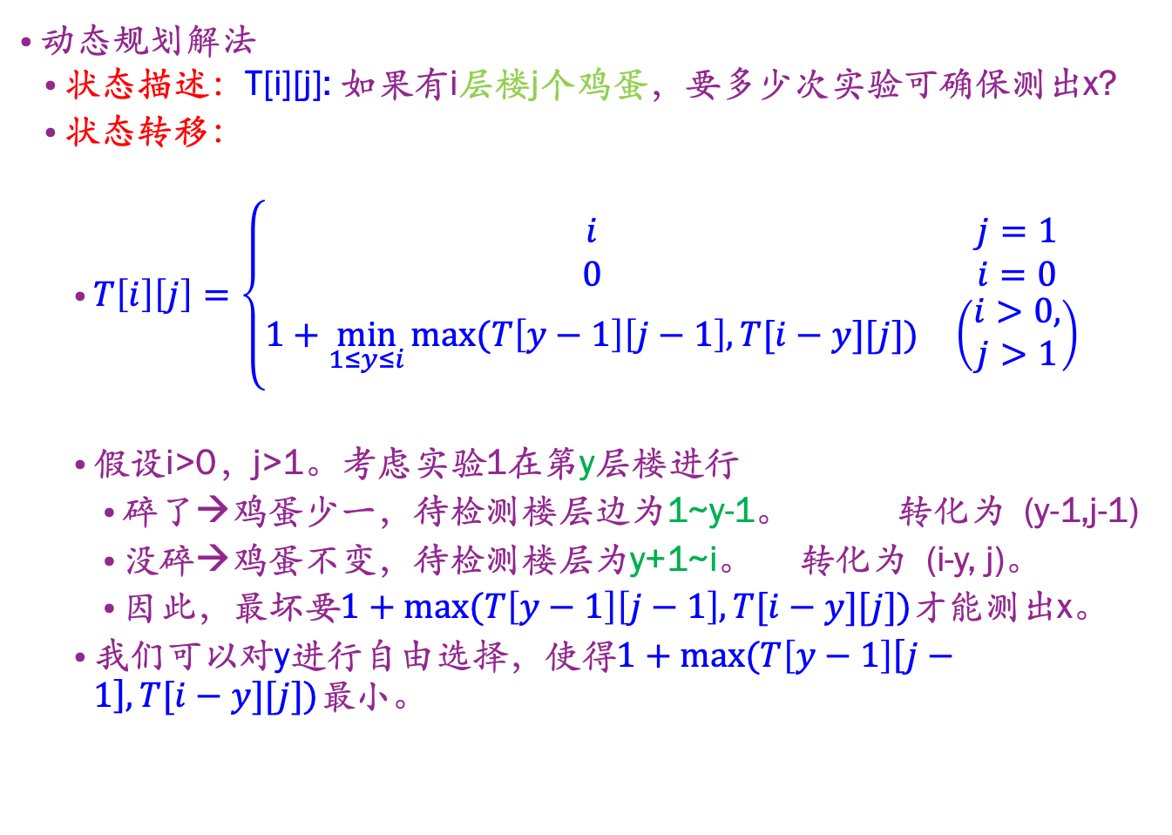
课后习题：摔鸡蛋(egg dropping)
动态规划解法
状态描述：T[i][j]: 如果有i层楼j个鸡蛋，要多少次实验可确保测出x?
状态转移：
$T\left[i\right]\left[j\right]=\left\{\begin{matrix}i & j=1 \\ 0 & i=0 \\ 1+\min_{1≤y≤i}{\max{(T\left[y−1\right]\left[j−1\right],T[i−y][j])}} & \left(\begin{matrix}i>0, \\ j>1\end{matrix}\right)\end{matrix}\right.$
假设i>0，j>1。考虑实验1在第y层楼进行
碎了→鸡蛋少一，待检测楼层边为1~y-1。 转化为 (y-1,j-1)
没碎→鸡蛋不变，待检测楼层为y+1~i。 转化为 (i-y, j)。
因此，最坏要$1+\max{(T\left[y−1\right]\left[j−1\right],T[i−y][j])}$才能测出x。
我们可以对y进行自由选择，使得$1+\max{(T\left[y−1\right]\left[j−1\right],T[i−y][j])}$最小。
边界条件
边界条件

Slide 34
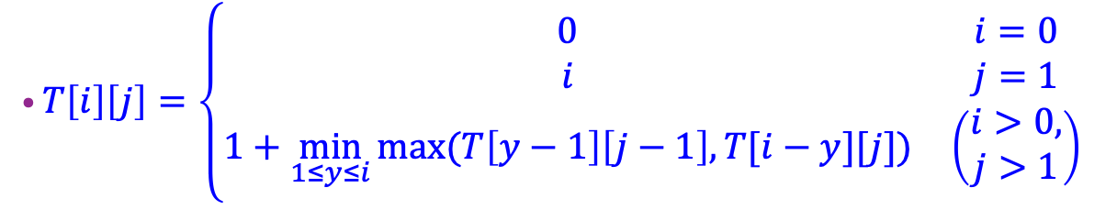
课后习题：摔鸡蛋(egg dropping)
$T\left[i\right]\left[j\right]=\left\{\begin{matrix}0 & i=0 \\ i & j=1 \\ 1+\min_{1≤y≤i}{\max{(T\left[y−1\right]\left[j−1\right],T[i−y][j])}} & \left(\begin{matrix}i>0, \\ j>1\end{matrix}\right)\end{matrix}\right.$
i\j | 1 | 2
0 | 0 | 0
1 | 1
2 | 2
3 | 3
4 | 4
5 | 5
6 | 6
T[6,2]的计算：
取y=1时：1 + max(T[0][1],T[5][2])=4
取y=2时：1 + max(T[1][1],T[4][2])=4
取y=3时：1 + max(T[2][1],T[3][2])=3
取y=4时：1 + max(T[3][1],T[2][2])=4
取y=5时：1 + max(T[4][1],T[1][2])=5
取y=6时：1 + max(T[5][1],T[0][2])=6
？？
1
2
2
2个蛋
3
3
3
2个蛋
1个蛋

Slide 35
课后习题：摔鸡蛋(egg dropping)
有无更好的算法解决摔鸡蛋问题呢？
设m个鸡蛋。我们说(n,t)是m可测（简称可测）的，若楼层为n时存在测试方案，最坏情况下实验≤t次 。
观察： (n,t)可测→(n,t+1)可测 （trivial)
观察： (n,t)可测→(n-1,t)可测 （copy策略来证明）
n/t | 1 | 2 | 3
1 | m可测 | m可测 | m可测
2 |  | m可测 | m可测
3 |  | m可测 | m可测
4 |  |  | m可测
5 |  |  | m可测
6 |  |  | m可测
7 |  |  | m可测
？？
？？
2个蛋
2个蛋
2个蛋
1个蛋
2个蛋
1个蛋

Slide 36
课后习题：摔鸡蛋(egg dropping)
原问题：给定n，求最小实验次数t。即，计算最小t使得(n,t)可测。
策略：
设n₁是最大的n使得(n,1) 可测。
设n₂是最大的n使得(n,2) 可测。
以此类推。
我们知道n₁ ≤ n₂ ≤ n₃ ≤ …
原问题可以转换为：
找到最小的t使得n_{t} ≥ n。
新问题：给定t，如何计算n_{t}?
n/t | 1 | 2 | 3
1 | m可测 | m可测 | m可测
2 |  | m可测 | m可测
3 |  | m可测 | m可测
4 |  |  | m可测
5 |  |  | m可测
6 |  |  | m可测
7 |  |  | m可测
例子。n₁<7, n₂<7, n₃ ≥ 7
➔ 对n=7来说，
最小实验3次。

Slide 37
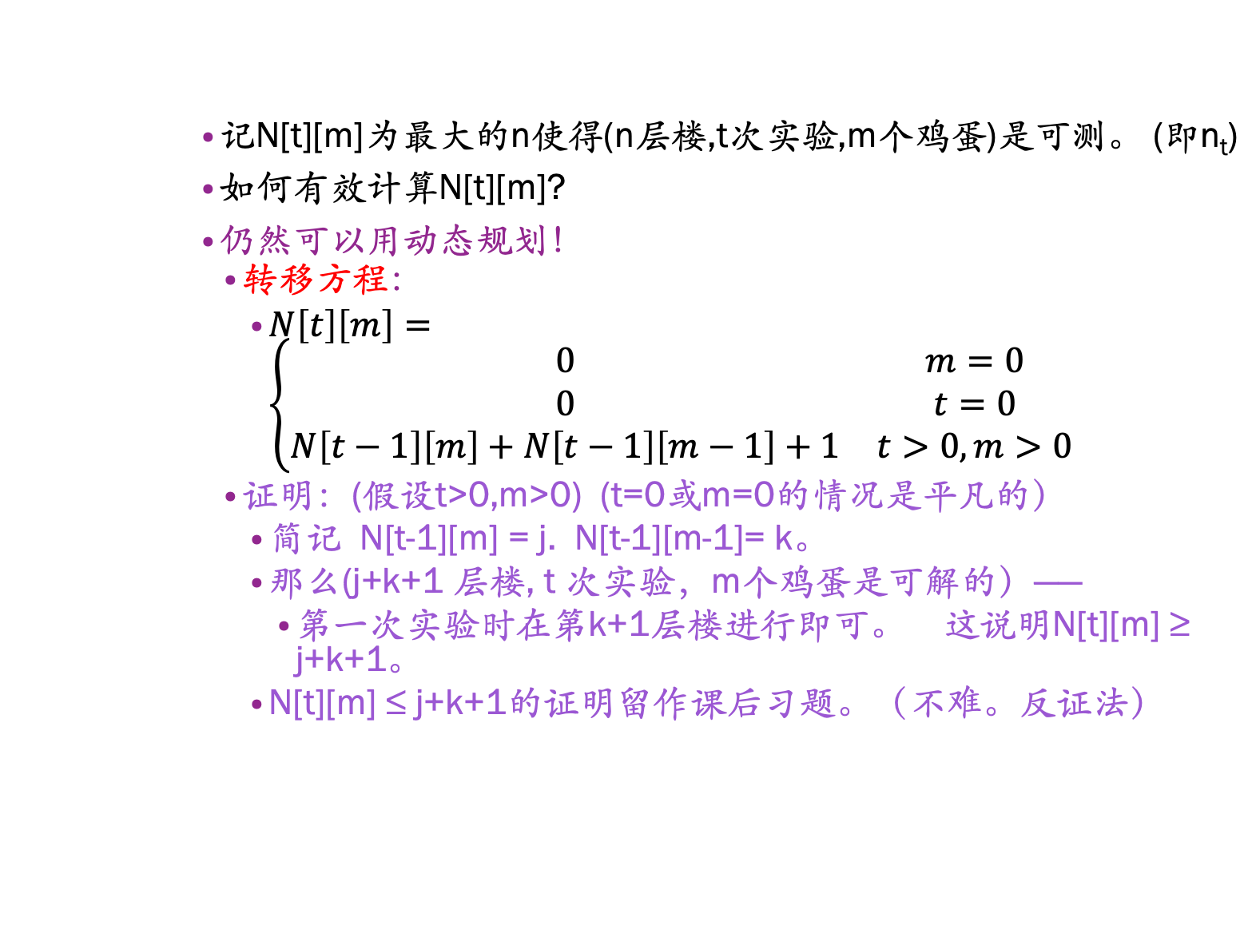
课后习题：摔鸡蛋(egg dropping)
记N[t][m]为最大的n使得(n层楼,t次实验,m个鸡蛋)是可测。 (即n_{t})
如何有效计算N[t][m]?
仍然可以用动态规划！
转移方程：
$N\left[t\right]\left[m\right]=\left\{\begin{matrix}0 & m=0 \\ 0 & t=0 \\ N\left[t−1\right]\left[m\right]+N\left[t−1\right]\left[m−1\right]+1 & t>0,m>0\end{matrix}\right.$
证明：(假设t>0,m>0) (t=0或m=0的情况是平凡的）
简记 N[t-1][m] = j. N[t-1][m-1]= k。
那么(j+k+1 层楼, t 次实验，m个鸡蛋是可解的）——
第一次实验时在第k+1层楼进行即可。 这说明N[t][m] ≥ j+k+1。
N[t][m] ≤ j+k+1的证明留作课后习题。（不难。反证法）
边界条件
边界条件

Slide 38
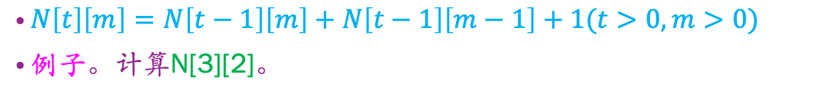
课后习题：摔鸡蛋(egg dropping)
$N\left[t\right]\left[m\right]=N\left[t−1\right]\left[m\right]+N\left[t−1\right]\left[m−1\right]+1(t>0,m>0)$
例子。计算N[3][2]。
N[1][1]=N[0][1]+N[0][0]+1=1
t\m | 1 | 2
1
2
3
N[2][1]=N[1][1]+N[1][0]+1=2
1
1
2
3
N[3][1]=N[2][1]+N[2][0]+1=3
3
6
N[1][2]=N[0][2]+N[0][1]+1=1
N[2][2]=N[1][2]+N[1][1]+1=3
N[3][2]=N[2][2]+N[2][1]+1=6
也就是说，如果有2个蛋，在实验不超过3次的要求下，我们能够解决最多6层楼的情况。

Slide 39
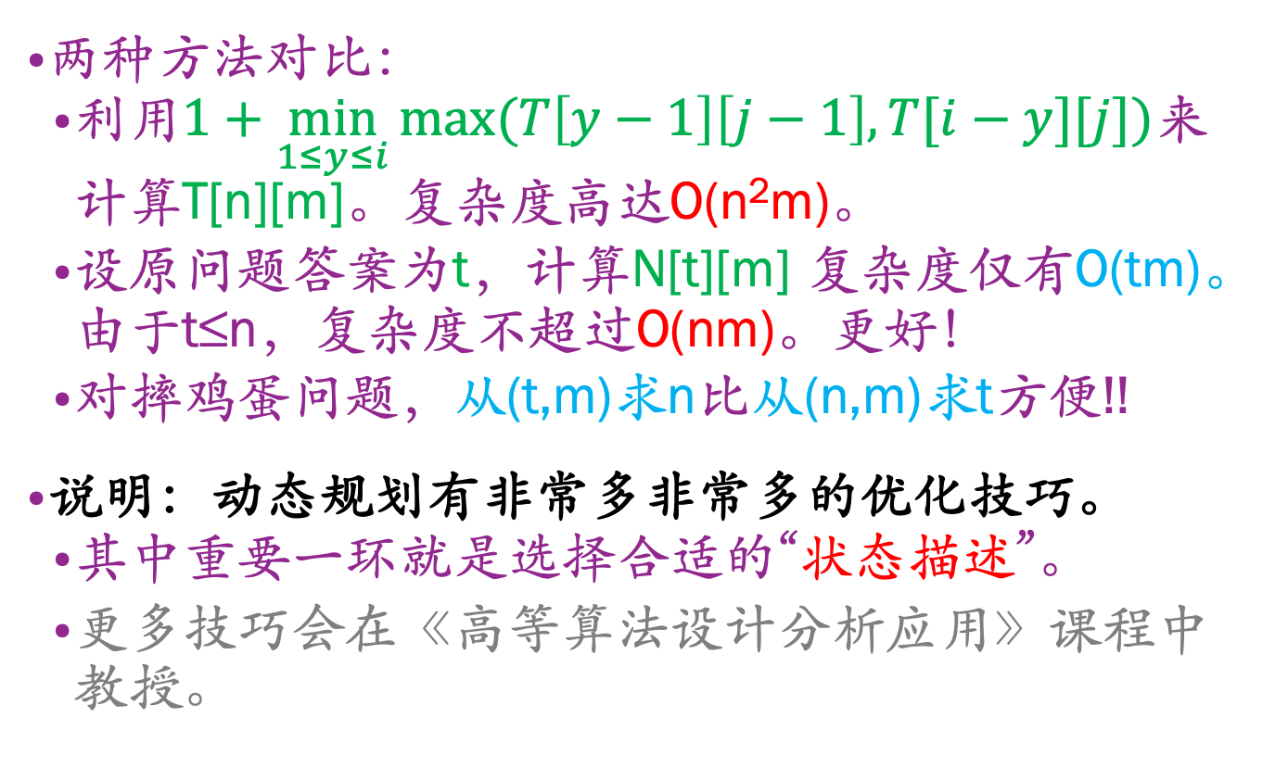
课后习题：摔鸡蛋(egg dropping)
两种方法对比：
利用$1+\min_{1≤y≤i}{\max{(T\left[y−1\right]\left[j−1\right],T[i−y][j])}}$来计算T[n][m]。复杂度高达O(n²m)。
设原问题答案为t，计算N[t][m] 复杂度仅有O(tm)。 由于t≤n，复杂度不超过O(nm)。更好！
对摔鸡蛋问题，从(t,m)求n比从(n,m)求t方便!!
说明：动态规划有非常多非常多的优化技巧。
其中重要一环就是选择合适的“状态描述”。
更多技巧会在《高等算法设计分析应用》课程中教授。

